Slide 1
Tarifa Atualizada de Referência - TAR
DAVI ANTUNES LIMA
Superintendente de Gestão Tarifária - SGT
Brasília-DF, 06/07/2017

Slide 2
TARIFA ATUALIZADA DE REFERÊNCIA - TAR
Legislação
Lei nº 7.990/1989 - Estabeleceu compensação financeira aos Estados, Distrito Federal e Municípios pelo aproveitamento de seus recursos hídricos para fins de geração de energia elétrica;
Decreto nº 3.739/2001 - Criação da TAR, que multiplicada pelo montante da energia de origem hidráulica efetivamente verificada (em MWh) gerará o valor para fins da compensação financeira;
Procedimentos de Regulação Tarifária (PRORET) – Definiu o procedimento de cálculo da Tarifa Atualizada de Referência (TAR) para a Compensação Financeira pela Utilização de Recursos Hídricos – CFURH

Slide 3
TARIFA ATUALIZADA DE REFERÊNCIA - TAR
Decreto nº 3.739/2001
“Art. 1o O valor total da energia produzida, para fins da compensação financeira de que trata o art. 1o da Lei no 8.001, de 13 de março de 1990, será obtido pelo produto da energia de origem hidráulica efetivamente verificada, medida em megawatt-hora, multiplicado pela Tarifa Atualizada de Referência-TAR, fixada pela Agência Nacional de Energia Elétrica - ANEEL.
§ 1° A ANEEL fixará a TAR com base nos preços de venda de energia destinada ao suprimento das concessionárias de serviço público de distribuição de energia elétrica, excluindo-se encargos setoriais vinculados à atividade de geração, os tributos e empréstimos compulsórios, bem como os custos incorridos na transmissão de energia elétrica. ”

Slide 4
TARIFA ATUALIZADA DE REFERÊNCIA - TAR
O principal insumo para o cálculo da TAR é o preço médio da energia de origem hidráulica adquirida pelas distribuidoras dos geradores;
A TAR é revista a cada 4 anos e no período entre as revisões, o valor é atualizado pelo IPCA;
A MP 579/2012 (Lei 12.783/2013) criou os contratos de cotas de garantia física e reduziu o preço médio da energia hidráulica;
Os efeitos da Lei 12.783/2013 foram posteriores ao cálculo da Revisão da TAR de 2012;
Assim, a introdução dos contratos de cotas e a redução do preço médio da energia hidráulica foram percebidos na revisão da TAR de 2016, com efeitos a partir de janeiro/2017.

Slide 5
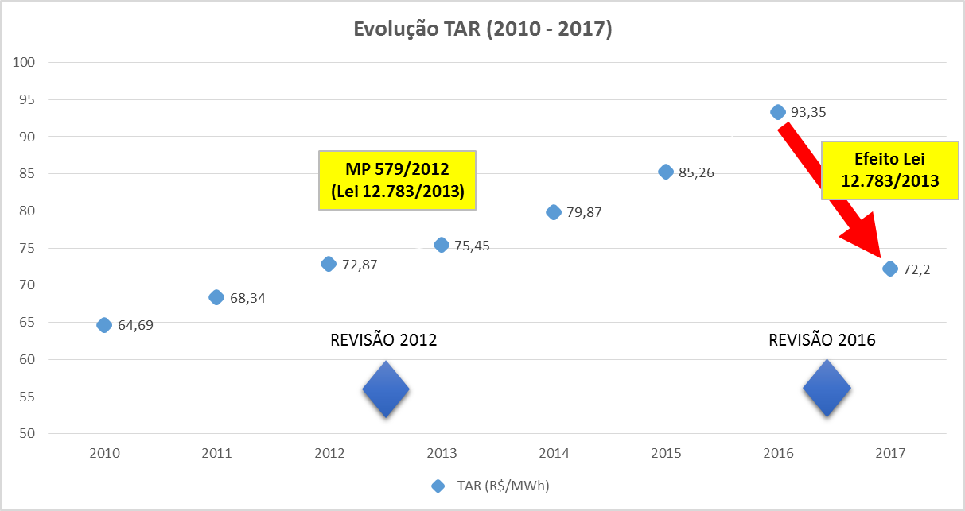
TARIFA ATUALIZADA DE REFERÊNCIA - TAR

Slide 6
TARIFA ATUALIZADA DE REFERÊNCIA - TAR
ITENS | Revisão 2012 | Revisão 2012 atualizada IPCA | Revisão 2016
Tarifa Média de compra de energia | 113,94 | 152,93 | 120,14
Encargos e Tributos a serem excluídos | 38,49 | 51,66 | 47,94
TAR (R$/MWh) | 75,45 | 101,27 | 72,20
Considerando os valores atualizados, o preço médio da energia hidráulica reduziu 21,44% (de R$ 152,93/MWh para R$ 120,14/MWh);
Os Encargos e Tributos tiveram uma redução de 7,20% (de R$ 51,66/MWh para R$ 47,94/MWh;
Portanto, a redução da TAR é explicada pelos efeitos da Lei nº 12.783/2013 no preço médio da energia hidráulica.

Slide 7
DAVI ANTUNES LIMA
Superintendente de Gestão Tarifária - SGT
ENDEREÇO: SGAN 603 Módulos I e J - Brasília/DF
CEP: 70830-110
TELEFONE GERAL: 061 2192 0000
OUVIDORIA SETORIAL:167

